Slide 1

Se mezclaran videos y fotos en los rectángulos
Entrarán unas palabras y luego se irán
KiteSurfing
MAI
MAI
Menú

Slide 2
Se mezclaran videos y fotos en los rectángulos
Entrarán unas palabras y luego se irán
KiteSurfing
Menú

Slide 3
Se mezclaran videos y fotos en los rectángulos
Entrarán unas palabras y luego se irán
KiteSurfing
MAI
Menú
KAI

Slide 4
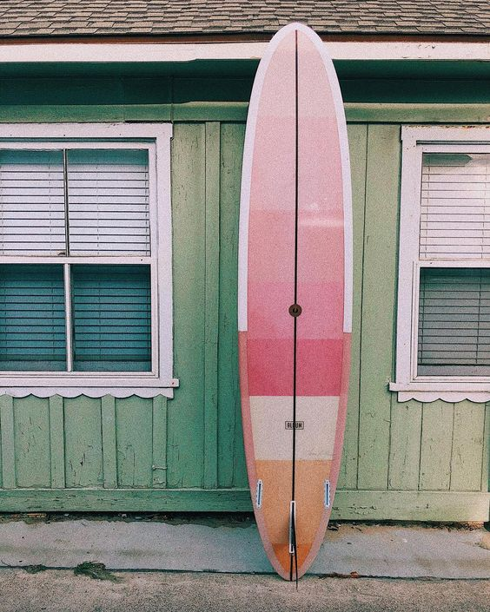
Se mezclaran videos y fotos en los rectángulos
Entrarán unas palabras y luego se irán
KiteSurfing
MAI
KAI
Menú
Comienza tu aventura

Slide 5
Se mezclaran videos y fotos en los rectángulos
Entrarán unas palabras y luego se irán
KiteSurfing
MAI
KAI
Menú

Slide 6
Se mezclaran videos y fotos en los rectángulos
Entrarán unas palabras y luego se irán
KiteSurfing
Comienza la aventura
Comienza
Menú
Comienza la aventura

Slide 7
KiteSurfing
Conócenos
Lksdfjwe,oeilcj,solfkjdsfljfmojckeofkjckerkfjvkrceikvjcrekfvij
Ervjifcjekroej9fvoecjkrk9voifel9vfokvjv9ifrj+wiere
Weemutkwmerweemv u vth34ut 3498 tuth989ti2 ti2 th23it 23 ut
uiwtuijwewuwetuht 98w ot hwt h398 t 8tnwm w oiw woi
Menú
Smdlsd,sdf psodf psdwoi

Slide 8
KiteSurfing
Menú

Slide 9
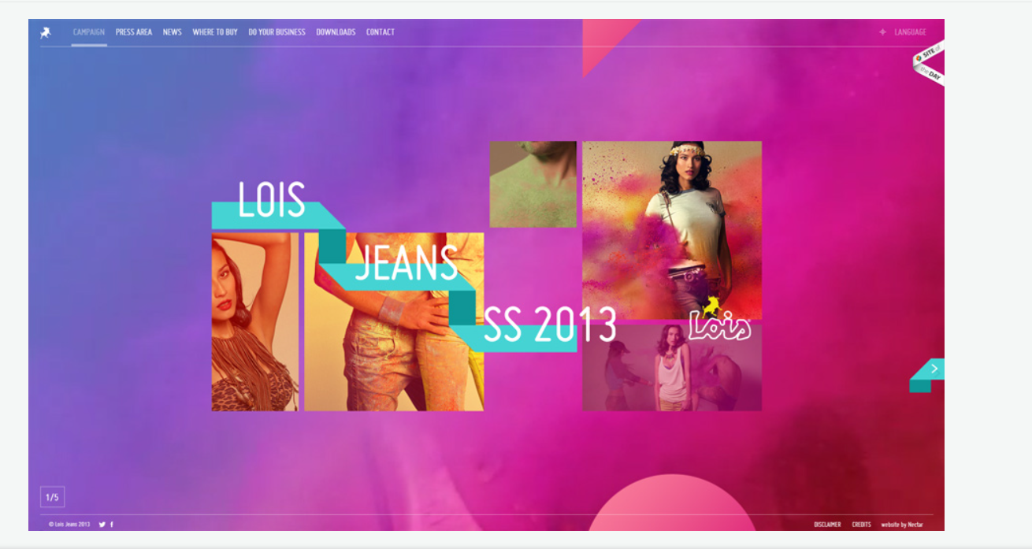

Slide 10
https://kojo.com.au/

Slide 11


